Slide 1

Git
Les fondamentaux

Slide 2
Dans ce module
Versionning
Sémantic Versionning 2.0.0
Installation de git
Git, le cycle des versions
Quelques commandes GIT
Pratiques
GIT tagging

Slide 3
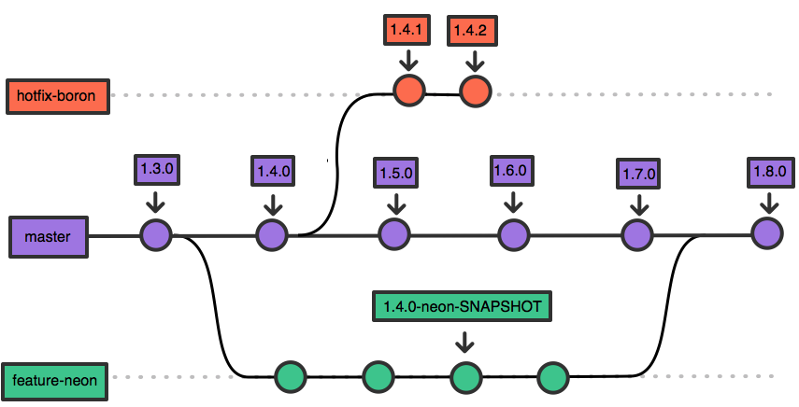
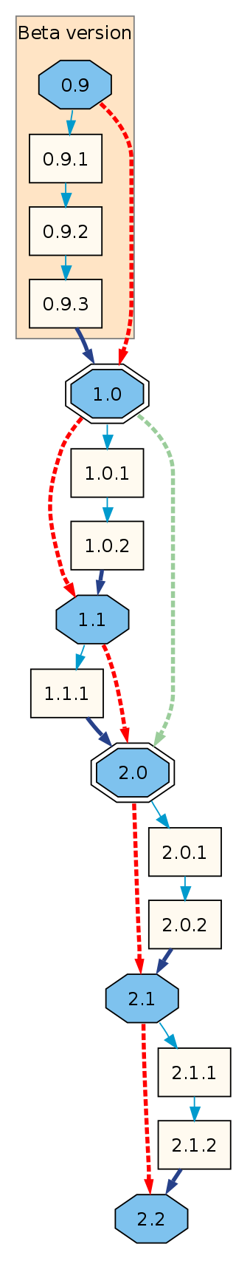
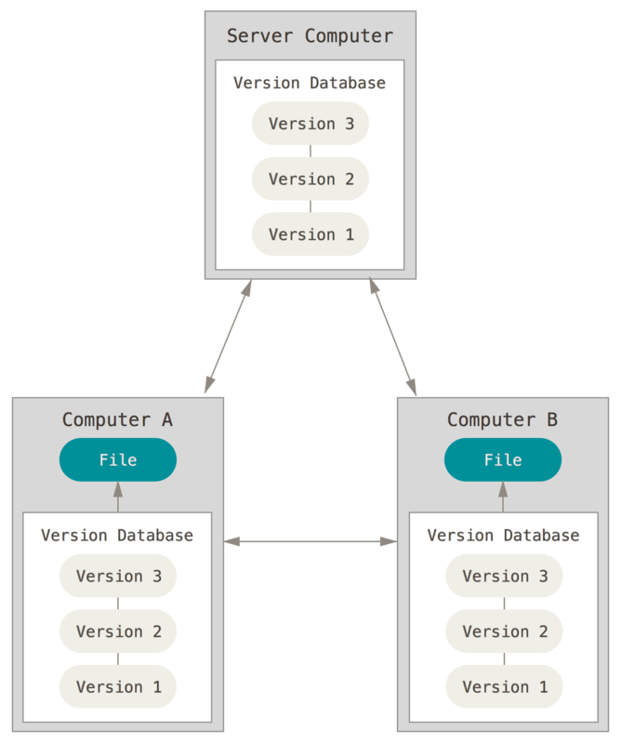
Versionning
Gestion des états et étapes d’un projet par groupement (branche)
Travail avec un dépôt local
Travail avec un dépôt distant (sauvegarde ou centralisation)
Projet privé en équipe
Projet collaboratif public
Plusieurs métiers (tout métier nécessitant un versionnage numérique)

Slide 4
Gestion sémantique de version 2.0.0
Schéma de versionning: MAJEUR.MINEUR.CORRECTIF
Fonctionnement :
le numéro de version MAJEUR quand il y a des changements non rétro-compatibles,
le numéro de version MINEUR quand il y a des ajouts de fonctionnalités rétro-compatibles,
le numéro de version de CORRECTIF quand il y a des corrections d’anomalies rétro-compatibles.
Des libellés supplémentaires peuvent être ajoutés pour les versions de pré-livraison et pour des métadonnées de construction sous forme d’extension du format MAJEURE.MINEURE.CORRECTIF.
➔ Plus d’info sur: https://semver.org/lang/fr

Slide 5
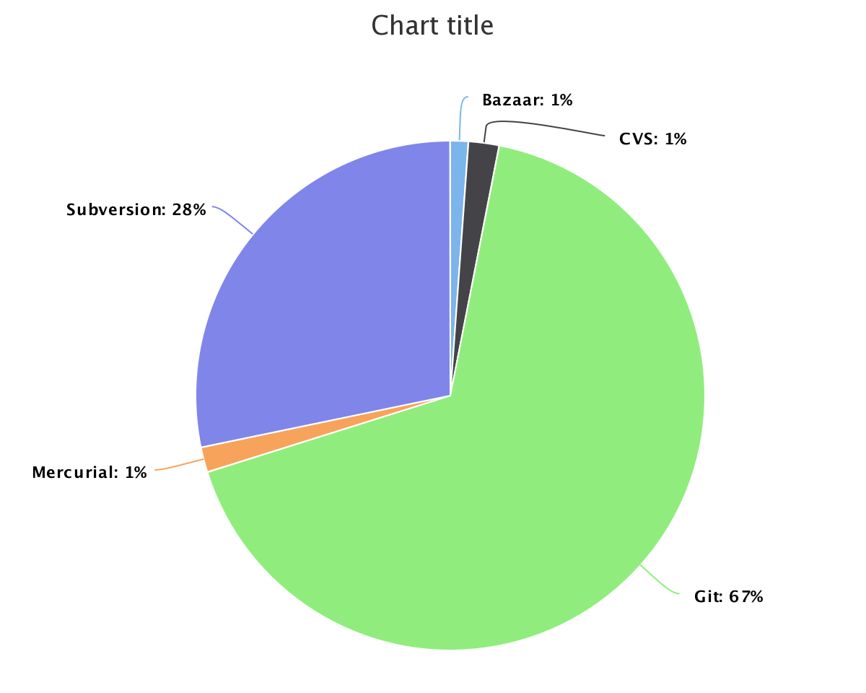
GIT ?
Logiciel de gestion de version (local ou distant ou les deux)
Créer depuis 2005 par Linus Torvalds
Projet libre et gratuit soutenu par une large communauté.
N°1 des solution de versionning en informatique.
Nécessite pas de serveur.
Chaque projet est un dépôt
Chaque dépôt peut être public ou privé, partagé ou non, à distance ou local.
De nombreuses solutions de dépôt en ligne gratuit: Github, GitLab, Bitbucket, …

Slide 6
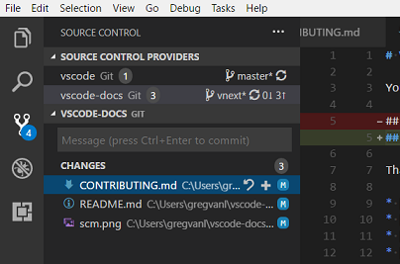
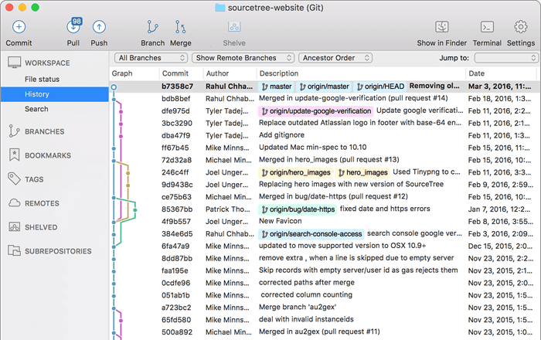
GIT GUI
VScode
SourceTree
Github GUI
GitKraken
Outils Jetbrains (WebStorm, PHPStorm, PyCharm, …)
…

Slide 7
Installation de GIT
Pour Windows :
Aller sur https://git-scm.com/download/win
Pour MacOS :
Installé par défaut sur la majorité des versions sinon utiliser ceci: https://formulae.brew.sh/formula/git
Pour Debian/Ubuntu/… :
apt-get install git

Slide 8
Git, le cycle des versions
PUSH
-STATUT-
Fichier/dossier : sans modification.
-STATUT-
Fichier/dossier : nouveau, modifié ou supprimé
-ACTION-
Ajouter les fichiers et dossiers voulu qui ont changé
-STATUT-
Les ajouts sont virtuellement « staged » (mis en scène)
-ACTION-
Enregistrer les staged définitivement avec un nom de versions/descriptions
-ACTION-
Envoi des versions sur un serveur distant
-STATUT-
Les versions sont enregistrées sur le serveur distant
-STATUT-
Nouvelles versions en attente
-ACTION-
Récupérer les dernières versions distante
COMMIT
ADD
PULL

Slide 9
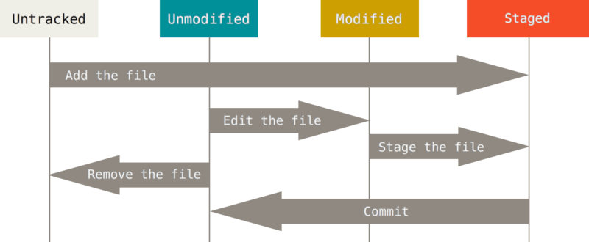
Détails du tracking
Tracked by GIT

Slide 10
Quelques commandes GIT
Nouveau dépôt local (et distant vide)
« git init » dans un dossier pour initialiser un dépôt git
« git remote add NAME URL » pour une destination distante (NAME par « origin », ou un nom au choix, et URL par l’url du dépôt distant)
Nouveau dépôt local à partir d’un dépôt distant
« git clone URL » clonage d’un dépôt distant en remplaçant URL par l’url du dépôt distant
Cycle de versionnings
« git add » ajouts des fichiers au choix
« git commit -m "TEXTE" » enregistre les staged en donner un nom/titre/description à la place de TEXTE
« git pull » les derniers commit du serveur distant
« git push » sur le serveur distant

Slide 11
Quelques commandes GIT
Liste de l’historique des commits
« git log » affiche une liste des derniers commits avec leur numéro unique appelé « Commit Hash », leur auteur, leur description/message et leur date de création
Statut du dépôt
« git status » pour vérifier le statut du dépôt git local

Slide 12
Place à un peu de pratique 1/3
Créer un compte « github » avec votre adresse CCI.
Créer un « repository » (dépôt) avec une description inventée, en mode privé et sans option.
Créer un dossier de travail sur votre ordinateur. Ajoutez-y un fichier « index.html » vide.
Placez-vous dans votre dossier et initialisez un dépôt local Git.
Ajouter le fichier index.html pour préparer votre commit.
Commiter le fichier staged.
Pusher votre commit sur votre dépôt distant github
Uniquement sur github, créer un 2ème « repository » en mode privé et sans option.
Chercher comment cloner votre nouveau dépôt distant (github) en local et clonez-le.
Ajouter un fichier README.md (ou modifiez-le s’il existe)
Pusher vos modifications comme vous l’avez fait précédemment.
A quoi sert le fichier README.md ? A quel autre langage déjà étudiant vous fait-il penser ?
Essayer de modifier le fichiers README.md pour créer un titre et une description (Penser à apprendre comment fonctionne le langage des .md (Markdown)).
Pusher vos modifications sur github et observer le résultat structuré du README.md sur la page de votre dépôt github.

Slide 13
Place à un peu de pratique 2/3
Faire des groupes de 2 (ou 3 si les participants sont impairs) pour la suite des exercices.
Trouver le plus de secteurs d’activités (métiers) où GIT peut être utilisé.
Trouver quelque nom de Clients (software) Git en interface graphique.
L’un des membres du groupe crée un nouveau dépôt sur github toujours en privé mais avec l’option du fichier README.md. Puis invitez les autres membres du groupe (Pour ce faire, aller dans les Settings du repository puis Manage access puis Invite a collaborator).
Tous les membres du groupe clone le projet en local.
Un seul des membres ajoute un fichier index.html avec une structure minimal (balise html, head et body) et le push.
Les autres pull les modifications et vérifient visuellement qu’ils ont bien la dernier version du dépôt distant.
Dans le fichier index.html et en partant du principe que vous êtes seulement deux (si il y un 3ème, il/elle observe), l’un ajoute une balise « p » contenant un texte dans le « body » et l’autre ajoute une balise « meta » dans le « head ». Que l’un des membre push les modifications

Slide 14
Place à un peu de pratique 3/3
La suite des exercices est à faire seul ou en groupe.
Chercher et essayer de comprendre l’utilité des Branches Git.
Si vous travaillez en groupe : pour éviter des conflits git durant l’exercice n’utilisez pas le même projet/dépôt github.
En utilisant les commandes « git branch B_NAME » ajouter une branche « dev-master » et passer dessus avec « git checkout B_NAME ». Faites « git branch » pour vérifier que vous êtes sur la nouvelle branche (la branche active est colorée).
Modifier un fichier de votre nouvelle branche et pusher les modifications sur github.
Utiliser « git checkout master » pour retourné sur la branche master et remarquer que vos modifications ne sont plus là (les modifications ont été effectué sur votre autre branche).
Pour synchroniser les branches : placez-vous sur la branche à synchroniser (« en retard de version ») et utiliser « git merge B_NAME » (où B_NAME est le nom de la branche en avance, « dev-master » dans notre cas).

Slide 15
Git Tagging
Un tag sert à marquer un commit avec un nom unique ou un numéro de version spécifique.
Exemple: 2.10.5, projet-demo, old-configuration, …
Créer un tag
« git tag –a TAG [–m ‘’MESSAGE’’] » création d’un TAG à partir du dernier commit avec un MESSAGE optionnel
« git tag –a TAG COMMIT_HASH » création d’un TAG à partir à partir un numéro de commit
Cycle de versionnings
« git push BRANCH TAG » push un TAG spécific sur le dépôt distant
Statut
« git status TAG » pour voir un le projet à un tag spécifique

Slide 16
Git
Les fondamentaux
Fin du module

